Slide 1
РМО учителей информатики Кокпектинского района
Презентация на тему:
«Критериальное оценивание учебных достижений учащихся на уроках информатики в условиях обновленного содержания образования».
Учитель информатики КГУ«Казнаковская средняя школа» Кенжина Д.М с. Кокпекты 24.08.2017 г

Slide 2
Оценивание для обучения - это процесс поиска и интерпретации данных, которые ученики и их учителя используют для того, чтобы решить,как далеко ученики уже продвинулись в своей учебе, куда им необходимо продвинуться и как это сделать наилучшим образом.
Assessment Reform Group (2002)

Slide 3
Недостатки традиционного оценивания:
- отсутствуют четкие критерии оценки достижения результатов обучения, понятные учащимся, родителям и педагогам;
- педагог выставляет отметку, ориентируясь на средний уровень знаний класса в целом, а не на основе единых критериев достижения результатов каждым учеником;
- отметки, выставляемые учащимся, не дают четкой картины усвоения конкретных знаний, умений, навыков по отдельным разделам учебной программы, что не позволяет определить индивидуальную траекторию обучения каждого ученика;
- при выставлении итоговой оценки учитываются текущие оценки, что не является объективным оцениванием конечного результата обучения;
- отсутствует оперативная связь между учеником и учителем в процессе обучения, что не способствует мотивации учащихся к обучению.
Система критериального оценивания позволяет:
объективно оценить учебные достижения учащихся;
определить индивидуальную траекторию развития каждого учащегося с учетом его индивидуальных способностей;
повысить мотивацию учащихся на развитие умений и навыков для достижения ожидаемых результатов:
улучшить качество преподавания и обучения;
разработать систему работы по осуществлению взаимосвязи учитель – родитель – ученик для выявления качества усвоения учебного материала и особенностей организации учебного процесса.

Slide 4
Критериальное оценивание – это процесс, основанный на сравнении учебных достижений учащихся с четко определенными, коллективно выработанными, заранее известными всем участникам образовательного процесса (учащимся, администрации школы, родителям, законным представителям и т.д.) критериями, соответствующими целям и содержанию образования, способствующими формированию учебно-познавательной компетентности учащихся.

Slide 5
Критериальное оценивание способствует осуществлению более объективной оценки учебных успехов обучающихся в отличие от традиционных форм контроля. Оно является основой четкого, точного определения, или измерения, качества знаний школьников.
Критерий – это признак, определяемый задачами обучения и представляющий собой перечень различных видов деятельности учащегося.
Критерии оценивания – это объективное оценивание учебных достижений обучающихся по таблице, описывающей уровень достижений по каждому из планируемых результатов. Критерии оценивания позволяют измерять и объективно оценивать качество обучения.

Slide 6
Задачи критериального оценивания :
Объективная оценка учебных успехов обучающихся (работа ученика сравнивается с заранее определенными и известными ему критериями).
Обсуждение (зачастую разработка) критериев совместно с учениками.
Проведение рефлексии учащимися.
Обеспечение эффективной обратной связи между учителем, учеником и родителями, направленное на улучшение качественных показателей ученика.

Slide 7
Модель критериального оценивания
Критериальное оценивание
Формативное оценивание
Суммативное оценивание
Суммативное оценивание за раздел/сквозную тему
Суммативное оценивание за четверть
Суммативное оценивание за уровень образования
Notes:
Если они не согланны то внести изменения за четверть, за раздел,

Slide 8
Формативное
Используется во время обучения
Измеряет практические знания
Суммативное
Используется по окончанию обучения
Измеряет владение материалом после обучения
Необходимость обратной связи для коррекции обучения
Обратная связь не так важна
Не влияет на оценки
Используется для выставления итоговой оценки
Пол Каселиери, 2013

Slide 9
Суммативное оценивание
СО за раздел
СО за четверть
СО за уровень образования

Slide 10
Структура критериального оценивания
Критериальное оценивание
Формативное оценивание - проводится непрерывно учителем, обеспечивает обратную связь между учеником и учителем и позволяет своевременно корректировать учебный процесс без выставления баллов и оценок
Суммативное оценивание - проводится по завершении разделов/сквозных тем учебных программ, определенного учебного периода (четверть, триместр, учебный год, уровень среднего образования) с выставлением баллов и оценок
Суммативное оценивание за
раздел/сквозную тему
Серия установленных процедур оценивания в течение четверти
Принятие решения о достижении целей обучения за раздел учебной программы
Фиксирование и учет результатов при выставлении оценок за четверть
Суммативное оценивание за четверть
Итоговая процедура оценивания, которая проводится по завершению каждой четверти
Принятие решения о достижении целей обучения учебной программы за четверть
Фиксирование и учет (сумма балов всех четвертных оценок) результатов при выставлении годовой оценки
Суммативное оценивание за уровень образования
Итоговая процедура оценивание, которая проводится в конце основной и старшей школ
Принятие решения о достижении целей обучения учебной программы согласно ожидаемым результатам по предметным областям
Независимое оценивание
Оценка по итогам учебного года
Итоговая оценка в аттестат
Notes:
Если они не согланны то внести изменения за четверть, за раздел,

Slide 11
Процесс формативного оценивания в деятельности учителя
Планирование
Организация
Проведение
Учебная программа
Учебный план
Руководство по критериальному оцениванию для учителя
Сборники заданий по формативному оцениванию
Правила критериального оценивания
Проводится анализ целей обучения и составляются критерии оценивания согласно учебной программе
Определяются инструменты оценивания достижения результатов
Планируются методы обучения
Составляется План урока
Разрабатываются:
Задания в соответствие с критериями оценивания
Дескрипторы к заданиям
Форма предоставления обратной связи
Проводится сбор информации для своевременной корректировки процесса обучения
Предоставляется обратная связь учащимся и родителям
Ключевые вопросы в практике формативного оценивания учителя
На какой стадии обучения учащиеся находятся?
Куда они стремятся в своем обучении?
Что необходимо сделать, чтобы помочь им достигнуть этого?

Slide 12
Процесс суммативного оценивания
Планирование
Организация
Проведение
Учебная программа
Учебный план
План оценивания на учебный год с указанием периодов, методов, контрольных заданий по всем видам суммативных оцениваний, разработанный методическим объединением и утвержденный Педагогическим советом школы.
Руководство по критериальному оцениванию для учителя
Методические рекомендации по суммативному оцениванию
Правила критериального оценивания
Определяется количество процедур оценивания согласно учебной программе по предметам и классам:
1. Естественно-научные и языковые предметы - разделы;
2. Социально-гуманитарные предметы - сквозные темы.
Разрабатываются задания в разрезе критериев оценивания.
Составляются дескрипторы и баллы по суммативному оцениванию за раздел/сквозные темы, четверти
Проводится :
Суммативное оценивание за раздел/сквозную тему (учитель)
Суммативное оценивание за четверть (учитель)
Суммативное оценивание за уровни образования (НЦТ)

Slide 13

АЛГОРИТМ РАЗРАБОТКИ ЗАДАНИЙ ДЛЯ СУММАТИВНОГО ОЦЕНИВАНИЯ ЗА РАЗДЕЛ/СКВОЗНУЮ ТЕМУ
Учебная программа (цели обучения)
Критерии оценивания
Задания
Дескрипторы и баллы
Уровни мыслительных навыков
Уровни учебных достижений (рубрика)
Notes:
Вставить учебную программу и учебный план

Slide 14
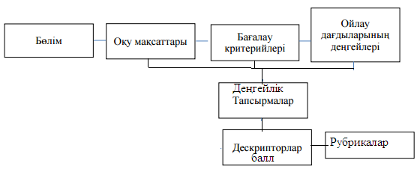

АЛГОРИТМ ПОДГОТОВКИ ЗАДАНИЯ ДЛЯ СУММАТИВНОГО ОЦЕНИВАНИЯ ПО РАЗДЕЛУ/ОБЩЕЙ ТЕМЕ
Уровни навыков мышления
Раздел
Цели обучения
Критерии оценивания
Уровневые задания
Дескрипторы
баллы
Рубрики
Notes:
Вставить стандарт, учебную программу и учебный план

Slide 15
СУММАТИВНОЕ ОЦЕНИВАНИЕ ЗА РАЗДЕЛ/СКВОЗНУЮ ТЕМУ
Задания для суммативного оценивания за раздел/сквозную тему разрабатываются в соответствии с целями обучения раздела и критериями оценивания.
Методические объединения школ разрабатывают и утверждают план суммативного оценивания на учебный год.
Методические рекомендации с образцами заданий по каждому предмету для проведения оценивания будут разработаны ЦПИ и НАО.

Slide 16
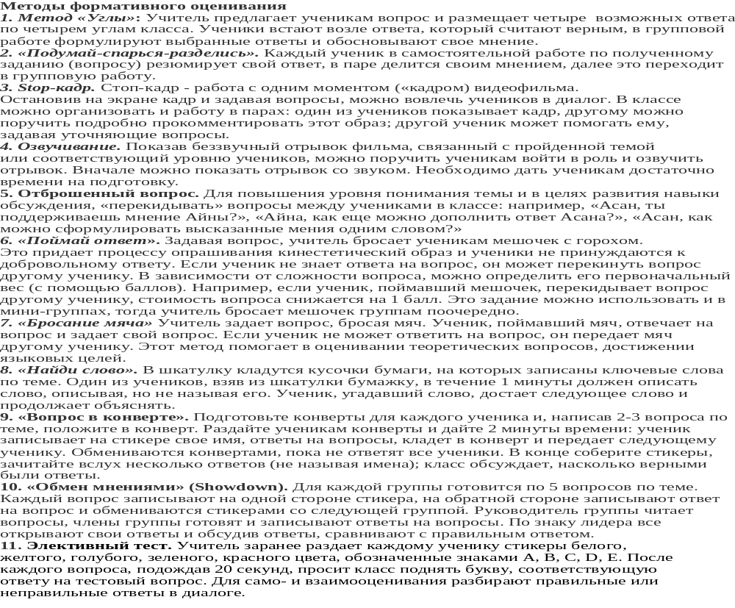

Slide 17
В результате внедрения системы КО отмечаются следующие положительные изменения: создание комфортной атмосферы на уроке; повышение активности учеников; готовность к восприятию новых форм работы; сотрудничество учеников и учителей; выработка навыков самооценивания и взаимооценивания; вовлечение в процесс обучения учеников с различной мотивацией к обучению; умение рефлексировать.
Критериальная система оценивания внесла существенные изменения в области знаний: наблюдалось развитие всех видов мыслительных процессов: восприятие, память, формирование понятий, решение задач, воображение и логика; в области мотивации: наблюдалось развитие самоутверждения, побуждение к активности процессом и содержанием деятельности, стремление достичь высоких результатов, к установлению и поддержанию отношений с другими учащимися; в психологическом плане: ученики стали более уверенными, а значит – более успешными.

